Slide 1
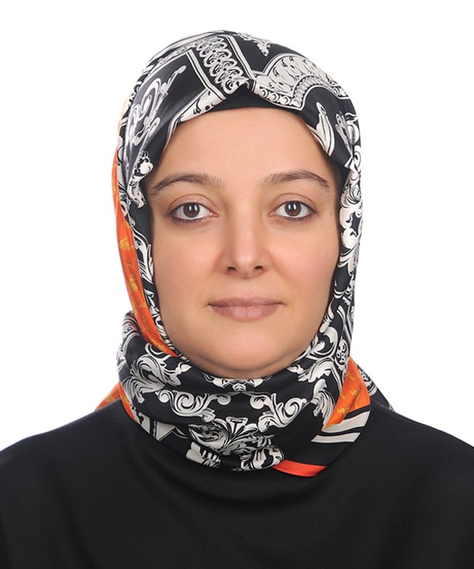
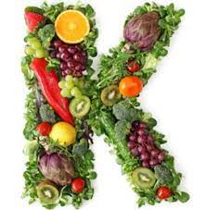
YTÜ
FEN EDEBİYAT FAKÜLTESİ
KİMYA BÖLÜMÜ
SEMİNER DERSİ SUNUMU
AYNUR TUNCER
22519013
Konu
BAZI S-,N,S- SÜBSTİTÜE NAFTAKİNON BİLEŞİKLERİNİN SENTEZİ
Danışman: Kadir TURHAN
Tarih: 04.04.2023 Saat: 17:40
Yer: B2-D03

